Slide 1

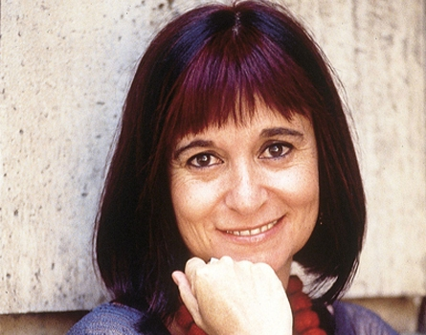
"Como la vida misma"
Ficha de la Obra
Autor: Rosa Montero Madrid, ESPAÑA (n. 1951)

Slide 2

Época y Movimiento Cultural:
Narrativa y Ensayo Siglo XX, Literatura Femenina
Género: Narrativa
Sub-Género: Utiliza 'el fluir de la conciencia' Este estilo se caracteriza por una construcción ligeramente desarticulada en el aspecto sintáctico y semántico, asociaciones aparentemente ilógicas y por enunciados incompletos.
Los estímulos externos influyen en la secuencia de los pensamientos del protagonista y esto hace que su proceso mental se vuelva fragmentado y de apariencia caótica.

Slide 3
ESTRUCTURA
Cuento realista La técnica del fluir de la conciencia—conocido también como monólogo interior—imita el proceso mental de una persona, y esto permite gran libertad en el uso de la puntuación. Lenguaje coloquial

Slide 4


Personajes
La narradora/ el narrador (perspectiva) Un hombre de mediana edad(Conductor vecino)
Tema(s): El tiempo y el espacio
Conceptos Organizadores:
La amistad y la hostilidad
El amor y el desprecio
La comunicación o falta de comunicación
El individuo y la comunidad

Slide 5
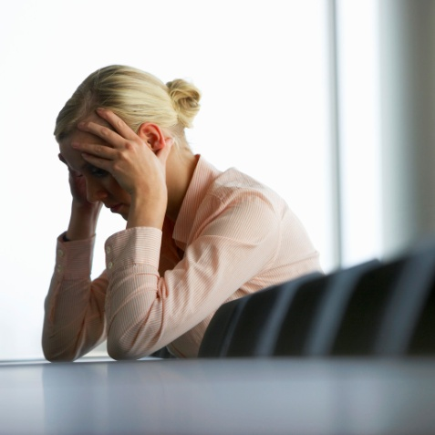
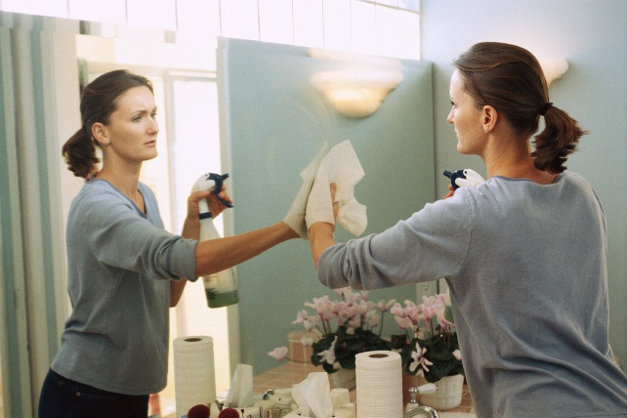

OBJETIVO DE LA OBRA
Mostrar la ansiedad, el estrés y la deshumanización del hombre por causa de la vida moderna y los avances tecnológicos cuyo propósito debería ser facilitar la existencia humana.
La naturaleza de ver las faltas en otros pero no en nuestra persona.

Slide 6
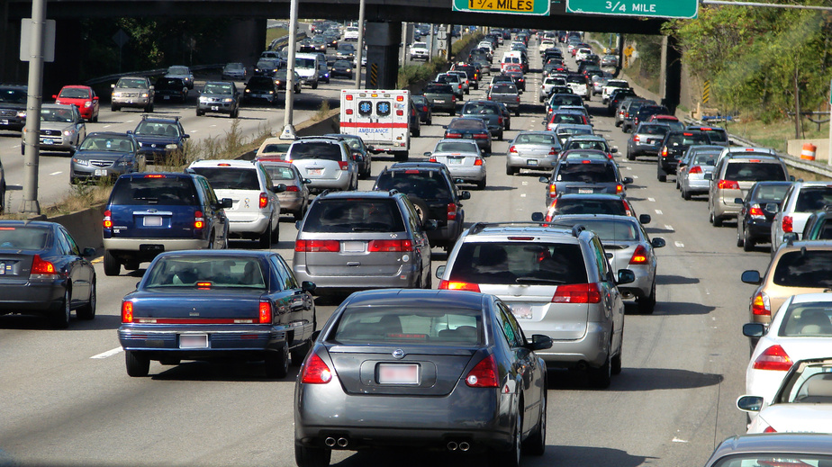
Ambiente de la obra:
La calle de una ciudad moderna en una mañana con mucho tráfico. Ambiente urbano de gran conglomeración de autos Tráfico y atascamiento en la mañana Contaminación ambiental y acústica.
Tono: Hostil, irónico

Slide 7
Resumen:
Una persona sale a la calle a combatir casi literalmente contra el tráfico y la congestión.
El hecho de poder llegar a su destino se convierte en una lucha campal contra todos los conductores y personas a su alrededor.
La narradora aborrece, odia e insulta a todos los que junto a ella compiten por unos metros de asfalto= calle. Sólo cuando logra aparcarse en un lugar, gracias a la generosidad de un hombre de mediana edad, la narradora demuestra cualidades humanas positivas como la bondad y el agradecimiento.
El hombre, tan abrumado y ansioso como la narradora, se sorprende por la muestra de agradecimiento en este ambiente hostil. Son incapaces de comportarse o comunicarse cordialmente. Irónicamente, la narradora crítica la misma insensibilidad que ella había demostrado hasta ese momento.

Slide 8
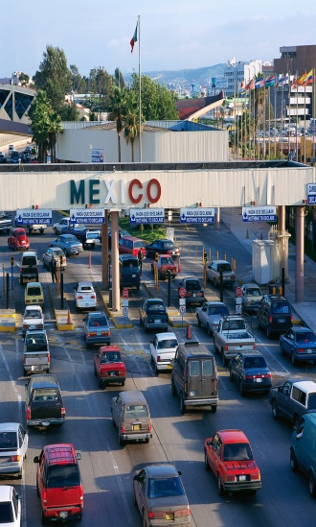
Observa las tres unidades aristotélicas (tiempo, lugar y acción dramática).
1.Cuento corto: héroe moderno que cruza la ciudad en vez de los mares, batalla contra coches atascados en vez de gigantes
2. Artículo satírico: ofrece una crítica aguda y satírica de la vida moderna
3. Comentario: sobre la agresividad natural del ser humano y las dificultades de la comunicación interpersonal. En un relato breve se pueden ver los problemas habituales de la vida urbana, como los embotellamientos, la deshumanización de las relaciones interpersonales y la mutua incomprensión.

